Slide 1
স্বাগতম

Slide 2
পরিচিতি
শিক্ষক
পাঠ
হিরন্ময় কবিরাজ
সহকারী শিক্ষক
চৌধুরী আব্দুল হামিদ একাডেমী
বরাট, গোয়ালন্দ, রাজবাড়ী
01748986869
heronmoykabiraj@gmail.com
শ্রেণীঃ নবম-দশম
বিষয়ঃ গণিত
অধ্যায়ঃ নবম ( ৯.২)- ত্রিকোণমিতি
শিক্ষার্থীঃ ৮০ জন ।
সময়ঃ ৫০ মিনিট
তারিখঃ ১৯/০1/২০১9

Slide 3











চিত্র দেখে নিচের প্রশ্নগুলোর উত্তর দাও।
${25}^{0}$
$${30}^{0}$$
$${39}^{0}$$
$${45}^{0}$$
$${12}^{0}$$
$${53}^{0}$$
$${60}^{0}$$
$${84}^{0}$$
$${90}^{0}$$
$${94}^{0}$$
$$0^{0}$$
প্রশ্নঃ বলতো উপরের এগুলো কিসের ছবি?
উত্তরঃ কোণের ছবি?
প্রশ্নঃ বলতো চিত্রে মোট কোণ কয়টি ও কি কি?
উত্তরঃ ১১ টি। যথা; ${12}^{0}$,${25}^{0}$ , ${30}^{0}$, ${39}^{0}$, ${45}^{0}$, ${53}^{0}$, ${60}^{0}$ ,${84}^{0}$,${90}^{0}$,${94}^{0}$ ,$0^{0}$
প্রশ্নঃ বলতো এদের মধ্যে আদর্শ কোণ কয়টি ও কি কি?
উত্তরঃ ৫ টি। যথা; ${30}^{0}$, ${45}^{0}$, ${60}^{0}$, ${90}^{0}$ , $0^{0}$
প্রশ্নঃ বলতো প্রতিটি কোণের কয়টি করে অনুপাত আছে ?
উত্তরঃ ৬ টি।

Slide 4
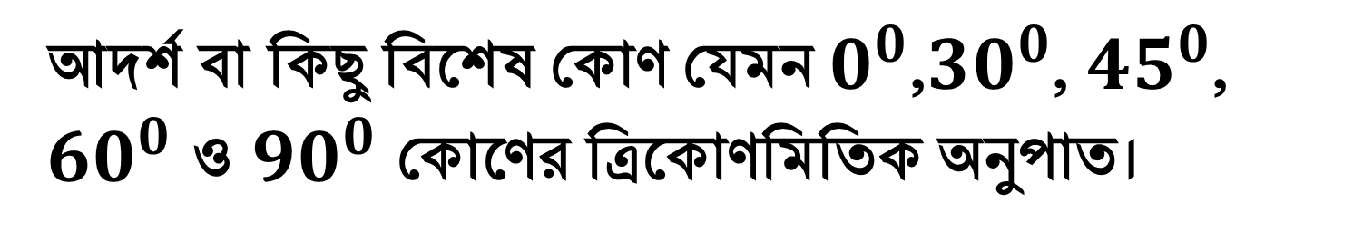
পাঠ ঘোষণাঃ
আমাদের আজকের পাঠ......
আদর্শ বা কিছু বিশেষ কোণ যেমন $0^{0}$,${30}^{0}$, ${45}^{0}$, ${60}^{0}$ ও ${90}^{0}$ কোণের ত্রিকোণমিতিক অনুপাত।

Slide 5
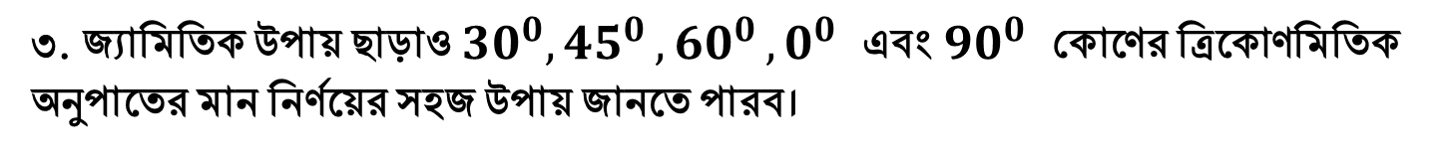
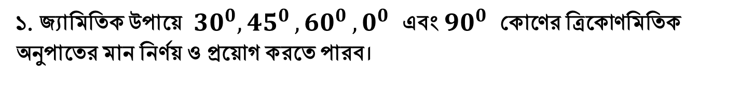
শিখন ফলঃ
এই পাঠ শেষে আমরা...
১. জ্যামিতিক উপায়ে ${30}^{0}{,45}^{0}{, 60}^{0}{, 0}^{0}$ এবং ${90}^{0}$ কোণের ত্রিকোণমিতিক অনুপাতের মান নির্ণয় ও প্রয়োগ করতে পারব।
২. পূরক কোণের ত্রিকোণমিতিক অনুপাত নির্ণয় করতে পারব।
৩. জ্যামিতিক উপায় ছাড়াও ${30}^{0}{,45}^{0}{, 60}^{0}{, 0}^{0}$ এবং ${90}^{0}$ কোণের ত্রিকোণমিতিক অনুপাতের মান নির্ণয়ের সহজ উপায় জানতে পারব।

Slide 6
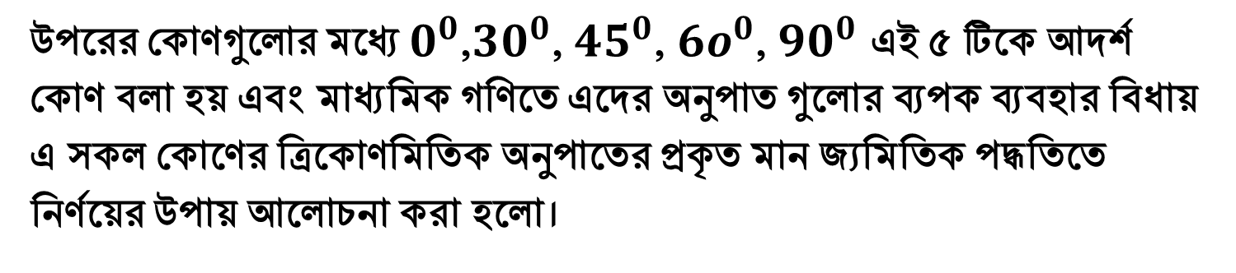
পাঠ উপস্থাপনঃ
জ্যামিতিক উপায়ে আমরা, ${12}^{0}$,${25}^{0}$ , ${30}^{0}$, ${39}^{0}$, ${45}^{0}$, ${53}^{0}$, ${60}^{0}$ ,${84}^{0}$,${90}^{0}$,${94}^{0}$ ,$0^{0}$ ইত্যাদি পরিমাপের কোণ আঁকতে শিখেছি।
এ সকল কোণের ত্রিকোণমিতিক অনুপাতের প্রকৃত মান জ্যামিতিক পদ্ধতিতে নির্ণয় করা যায়।
উপরের কোণগুলোর মধ্যে $0^{0}$,${30}^{0}$, ${45}^{0}$, ${6o}^{0}$, ${90}^{0}$ এই ৫ টিকে আদর্শ কোণ বলা হয় এবং মাধ্যমিক গণিতে এদের অনুপাত গুলোর ব্যপক ব্যবহার বিধায় এ সকল কোণের ত্রিকোণমিতিক অনুপাতের প্রকৃত মান জ্যমিতিক পদ্ধতিতে নির্ণয়ের উপায় আলোচনা করা হলো।

Slide 7




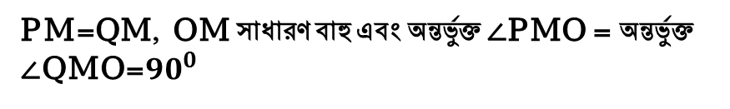

Y
${30}^{0}$ ও ${60}^{0}$ কোণের ত্রিকোণমিতিক অনুপাত
P
মনে করি, ∠XOY=${30}^{0}$ এবং OY বাহুতে P একটি বিন্দু।
2a
$${60}^{0}$$
a
PM⊥OX আঁকি এবং PM কে Q পর্যন্ত বর্ধিত করি যেন MQ=PM হয়।
$${30}^{0}$$
a$√3$
O
M
X
O,Q যোগ করে Z পর্যন্ত বর্ধিত করি।
$${30}^{0}$$
a
এখন, △POM ও △QOM এর মধ্যে--
2a
$${60}^{0}$$
PM=QM, OM সাধারণ বাহু এবং অন্তর্ভুক্ত ∠PMO = অন্তর্ভুক্ত ∠QMO=${90}^{0}$
Q
Z
∴ △ POM $≅$ △ QOM
অতএব , ∠QOM = ∠POM = ${30}^{0}$ এবং ∠OQM = ∠OPM = ${60}^{0}$
আবার, ∠POQ = ∠POM +∠QOM = ${30}^{0}$ +${30}^{0}$ = ${60}^{0}$
∴ △ OPQ একটি সমবাহু ত্রিভুজ ।
যদি OP = $2a$ হয়, তবে PM = $\frac{1}{2}$ PQ= $\frac{1}{2}$ OP= $\frac{1}{2}$ $×$ $2$a = a [ ∵ △OPQ একটি সমবাহু ত্রিভুজ]
এখন , সমকোণী △ OPM হতে পাই,
${OM}^{2}$ = ${OP}^{2}$ $−{PM}^{2}$ = ${(2a)}^{2}$ $−$ $a^{2}$ = ${4a}^{2}$ $−$ $a^{2}$ = ${3a}^{2}$
∴ OM = $a√3$

Slide 8













এখন , ${30}^{0}$ ও ${60}^{0}$ ত্রিকোণমিতিক অনুপাত গুলি বের করি;
Y
∴ sin${30}^{0}$= $\frac{PM}{OP}$ = $\frac{a}{2a}$ = $\frac{1}{2}$
cos${30}^{0}$= $\frac{OM}{OP}$ = $\frac{a√3}{2a}$ = $\frac{√3}{2}$
P
2a
$${60}^{0}$$
a
cosec${30}^{0}$= $\frac{OP}{PM}$ = $\frac{2a}{a}$ = $2$
$${30}^{0}$$
a$√3$
sec${30}^{0}$= $\frac{OP}{OM}$ = $\frac{2a}{a√3}$= $\frac{2}{√3}$
O
M
X
$${30}^{0}$$
a
2a
$${60}^{0}$$
tan${30}^{0}$= $\frac{PM}{OM}$ = $\frac{a}{a√3}$= $\frac{1}{√3}$
cot${30}^{0}$= $\frac{OM}{PM}$ = $\frac{a√3}{a}$ = $√3$
Q
Z
অনুরূপ ভাবে ,
sin${60}^{0}$= $\frac{OM}{OP}$ = $\frac{a√3}{2a}$ = $\frac{√3}{2}$
∴ cos${60}^{0}$= $\frac{PM}{OP}$ = $\frac{a}{2a}$ = $\frac{1}{2}$
tan${60}^{0}$= $\frac{OM}{PM}$ = $\frac{a√3}{a}$ = $√3$
cosec${60}^{0}$= $\frac{OP}{OM}$ = $\frac{2a}{a√3}$= $\frac{2}{√3}$
sec${60}^{0}$= $\frac{OP}{PM}$ = $\frac{2a}{a}$ = $2$
cot${60}^{0}$= $\frac{PM}{OM}$ = $\frac{a}{a√3}$= $\frac{1}{√3}$

Slide 9
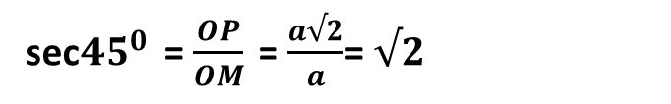


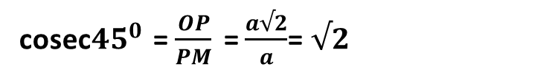

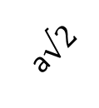


এখন , ${45}^{0}$ কোণের ত্রিকোণমিতিক অনুপাত নির্ণয় ;
মনে করি, XOZ = ${45}^{0}$ এবং P , OZ এর উপরস্থ একটি বিন্দু।
Z
P
P থেকে OX এর উপর PM লম্ব আঁকি অর্থাৎ PM ⊥ OX আঁকি।
a$√2$
a
△ OPM সমকোণী ত্রিভুজে ∠POM = ${45}^{0}$ .
O
$${45}^{0}$$
∴ ∠OPM = ${45}^{0}$ .
a
M
X
ধরি, PM = OM = a
তাহলে, ${OP}^{2}$ = ${PM}^{2}$ +${OM}^{2}$= $a^{2}$ + $a^{2}$ = ${2a}^{2}$ . ∴ OP = a$√2$
∴ ত্রিকোণমিতিক অনুপাতের সংজ্ঞা থেকে পাই,
sin${45}^{0}$ = $\frac{PM}{OP}$ = $\frac{a}{a√2}$ = $\frac{1}{√2}$
sec${45}^{0}$ = $\frac{OP}{OM}$ = $\frac{a√2}{a}$= $√2$
cosec${45}^{0}$ = $\frac{OP}{PM}$ = $\frac{a√2}{a}$= $√2$
tan${45}^{0}$ = $\frac{PM}{OM}$ = $\frac{a}{a}$ = $1$
cos${45}^{0}$ = $\frac{OM}{OP}$ = $\frac{a}{a√2}$ = $\frac{1}{√2}$
cot${45}^{0}$ = $\frac{OM}{PM}$ = $\frac{a}{a}$ = $1$

Slide 10


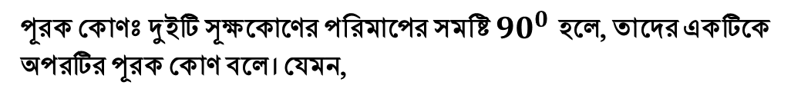
পূরক কোণের ত্রিকোণমিতিক অনুপাত;
Y
P
পূরক কোণঃ দুইটি সূক্ষকোণের পরিমাপের সমষ্টি ${90}^{0}$ হলে, তাদের একটিকে অপরটির পূরক কোণ বলে। যেমন,
${90}^{0}$-$θ$
${35}^{0}$ কোণের পূরক কোণ = ${55}^{0}$
${2o}^{0}$ কোণের পূরক কোণ = ${70}^{0}$
O
$$θ$$
$5^{0}$ কোণের পূরক কোণ = ${85}^{0}$
M
X
$θ^{0}$ কোণের পূরক কোণ = ${90}^{0}− θ^{0}$
সাধারণ ভাবে $θ$ কোণ ও ${90}^{0}−θ$ পরস্পরের পূরক কোণ।
মনে করি, ∠XOY = $θ$ এবং P এই কোণের OY বাহুর উপর একটি বিন্দু। PM⊥ OX আঁকি।
∵ ত্রিভুজের তিন কোণের সমষ্টি দুই সমকোণ এবং △ POM সমকোণী ত্রিভুজে ∠PMO=${90}^{0}$
∴ ∠OPM+∠POM= একসমকোণ= ${90}^{0}$
∴ ∠OPM= ${90}^{0}$ $−$ ∠POM= ${90}^{0}$ $−$ $θ$ [ ∵ ∠POM = $θ$ ]
∴ sin(${90}^{0}−θ)$ = $\frac{OM}{OP}$ = cos∠POM= cos$θ$ ; cos(${90}^{0}$ $−θ)=\frac{PM}{OP}$ = sin∠POM = sin$θ$
∴ tan(${90}^{0}−θ)$ = $\frac{OM}{PM}$ = cot∠POM= cot$θ$ ; cot(${90}^{0}$ $−θ)=\frac{PM}{OM}$ = tan∠POM = tan$θ$
∴ cosec(${90}^{0}−θ)$ = $\frac{OP}{OM}$ = sec∠POM= sec$θ$ ; sec(${90}^{0}$ $−θ)=\frac{OP}{PM}$ = cosec∠POM = cosec$θ$

Slide 11


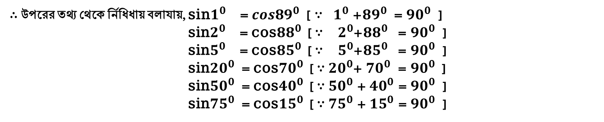






বিঃদ্রঃ পূর্ব পৃষ্ঠায় আমরা জানলাম যে,
দুইটি সূক্ষকোণের পরিমাপের সমষ্টি ${90}^{0}$ হলে, তাদের একটিকে অপরটির পূরক কোণ বলে। যেমন,
${30}^{0}$ কোণের পূরক কোণ = ${60}^{0}$
আবার ${30}^{0}$ কোণের ত্রিকোণমিতিক তালিকায় দেখা যায় sin${30}^{0}$= $\frac{1}{2}$
এবং ${60}^{0}$ কোণের ত্রিকোণমিতিক তালিকায় দেখা যায় cos${60}^{0}$ = $\frac{1}{2}$
∴ sin${30}^{0}$ = cos${60}^{0}$
∴ উপরের তথ্য থেকে র্নিধিধায় বলাযায়, sin$1^{0}$ = ${cos89}^{0}$ [ ∵ $1^{0}$ +${89}^{0}$ = ${90}^{0}$ ]
sin$2^{0}$ = cos${88}^{0}$ [ ∵ $2^{0}$+${88}^{0}$ = ${90}^{0}$ ]
sin$5^{0}$ = cos${85}^{0}$ [ ∵ $5^{0}$+${85}^{0}$ = ${90}^{0}$ ]
sin${20}^{0}$ = cos${70}^{0}$ [ ∵ ${20}^{0}$+ ${70}^{0}$ = ${90}^{0 }$ ]
sin${50}^{0}$ = cos${40}^{0}$ [ ∵ ${50}^{0}$ + ${40}^{0}$ = ${90}^{0}$ ]
sin${75}^{0}$ = cos${15}^{0}$ [ ∵ ${75}^{0}$ + ${15}^{0}$ = ${90}^{0}$ ]
কাজঃ এবার তোমরা সাইন্টিফিক ক্যালকুলেটর ব্যবহার করে নিচের উক্তিগুলির সত্যতা যাচাই করঃ
১. sin${19}^{0}$ = cos${71}^{0}$
৫. sin${49}^{0}$ = cos${41}^{0}$
২. sin$9^{0}$ = cos${81}^{0}$
৬. sin${62}^{0}$ = cos${28}^{0}$
৩. sin${43}^{0}$ = cos${47}^{0}$
৭. sin${68}^{0}$ = cos${22}^{0}$
৪. sin${33}^{0}$ = cos${57}^{0}$
৮. sin${82}^{0}$ = cos$8^{0}$

Slide 12

$0^{0}$ কোণের ত্রিকোণমিতিক অনুপাত;
P
P
P
P
P
$$θ$$
O
P
O
N
O
N
O
N
N
O
N
O
N
আমরা সমকোণী ত্রিভুজের সূক্ষকোণ $θ$ এর জন্য ত্রিকোণমিতিক অনুপাতগুলো নির্ণয় করতে শিখেছি।
এখন আমরা জানব, কোণটি ক্রমশঃ ছোট করা হলে ত্রিকোণমিতিক অনুপাতগুলো কেমন হয়।
$θ$ কোণটি যতই ছোট হতে থাকে, বিপরীত বাহু PN এর দৈর্ঘ্য ততই ছোট হয়।
P বিন্দুটি N বিন্দুর নিকটতর হয় এবং অবশেষে $θ$ কোণটি যখন $0^{0}$ এর খুব কাছে অবস্থিত হয়, OP প্রায় ON এর সাথে মিলে যায়।
যখন $θ$ কোণটি $0^{0}$ এর খুব নিকটে আসে তখন PN রেখাংশের দৈর্ঘ্য শূন্যের কোঠায় নেমে আসে অর্থাৎ PN= ০ হয়।
একই সময়ে, $θ$ কোণটি $0^{0}$ এর খুব নিকটে এলে OP এর দৈর্ঘ্য প্রায় ON এর দৈর্ঘ্যের সমান হয় অর্থাৎ OP=ON হয়।

Slide 13
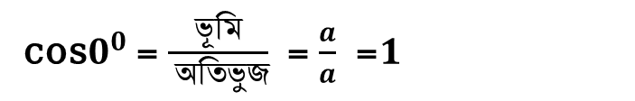
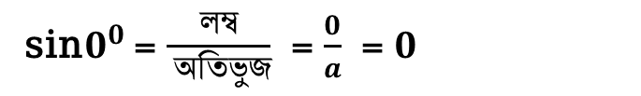
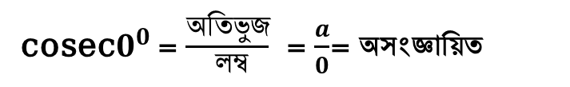
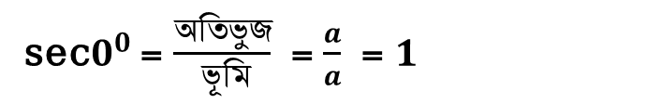
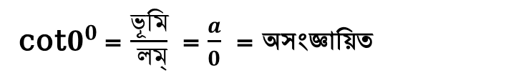
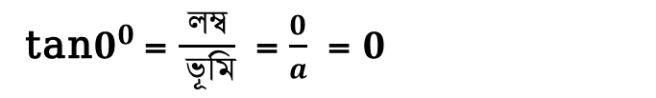
$0^{0}$ কোণের ত্রিকোণমিতিক অনুপাত;
P
P
P
P
P
$$θ$$
O
P
O
N
O
N
O
N
N
O
N
O
N
ত্রিকোণমিতিতে আলোচনার সুবিধার্থে $0^{0}$ কোণের অবতারণা করা হয় এবং প্রমিত অবস্থানে $0^{0}$ কোণের প্রান্তীয় বাহু ও আদি বাহু একই রশ্মি ধরা হয়।
∴ যখন উৎপন্ন কোণ $θ$ =$0^{0}$ , তখন লম্বের মান থাকে না অর্থাৎ লম্ব= 0 এবং অতিভুজ= ভূমি হয়।
যখন উৎপন্ন কোণ $θ$ =$0^{0}$ , তখন ধরি , অতিভুজ= a , তাহলে ভূমি = a হবে এবং লম্ব = $0$ হবে।
sin$0^{0}$ = $\frac{লম্ব}{ অতিভুজ}$ = $\frac{0}{a}$ = $0$
cot$0^{0}$ = $\frac{ভূমি}{ লম্}$ = $\frac{a}{0}$ = অসংজ্ঞায়িত
cos$0^{0}$ = $\frac{ভূমি}{ অতিভুজ}$ = $\frac{a}{a}$ =$1$
sec$0^{0}$ = $\frac{অতিভুজ}{ ভূমি}$ = $\frac{a}{a}$ = $1$
tan$0^{0}$ = $\frac{লম্ব}{ ভূমি}$ = $\frac{0}{a}$ = $0$
cosec$0^{0}$ = $\frac{অতিভুজ}{ লম্ব}$ = $\frac{a}{0}$= অসংজ্ঞায়িত

Slide 14
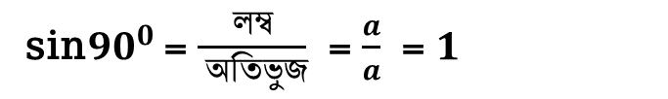
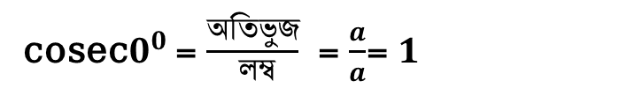

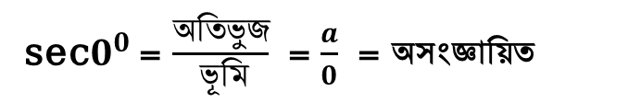
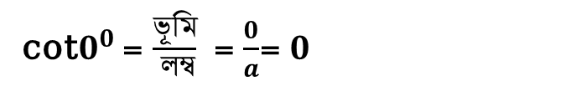
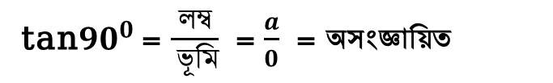
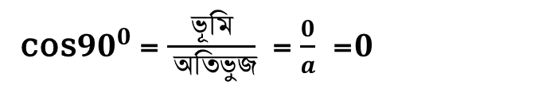
${90}^{0}$ কোণের ত্রিকোণমিতিক অনুপাত;
P
P
P
P
P
P
P
$$θ$$
O
O
O
N
O
N
N
O
N
N
O
N
O
N
যখন $θ$ কোণটি ${90}^{0}$ এর খুব কাছে আসে , তখন অতিভুজ OP প্রায় লম্ব PN এর সমান হয় অর্থাৎ অতিভুজ OP = লম্ব PN হয়।
অন্যদিকে , $θ$ কোণটি প্রায় ${90}^{0}$ এর সমান হলে ভূমি ON এর মান প্রায় শূন্যের কাছাকাছি হয় অর্থাৎ ON= 0 হয়।
∴ যখন উৎপন্ন কোণ $θ$ =${90}^{0}$ , তখন ভূমির মান থাকে না অর্থাৎ ভূমি = 0 এবং অতিভুজ= লম্ব হয়।
যখন উৎপন্ন কোণ $θ$ =${90}^{0}$ , তখন ধরি , অতিভুজ= a , তাহলে লম্ব = a হবে এবং ভূমি = $0$ হবে।
sin${90}^{0}$ = $\frac{লম্ব}{ অতিভুজ}$ = $\frac{a}{a}$ = $1$
cot$0^{0}$ = $\frac{ভূমি}{ লম্ব}$ = $\frac{0}{a}$= $0$
cos${90}^{0}$ = $\frac{ভূমি}{ অতিভুজ}$ = $\frac{0}{a}$ =$0$
sec$0^{0}$ = $\frac{অতিভুজ}{ ভূমি}$ = $\frac{a}{0}$ = অসংজ্ঞায়িত
tan${90}^{0}$ = $\frac{লম্ব}{ ভূমি}$ = $\frac{a}{0}$ = অসংজ্ঞায়িত
cosec$0^{0}$ = $\frac{অতিভুজ}{ লম্ব}$ = $\frac{a}{a}$= $1$

Slide 15





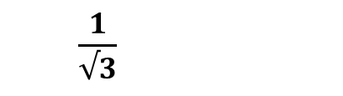










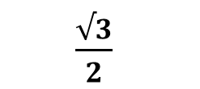
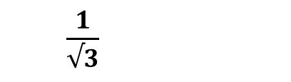
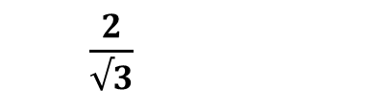

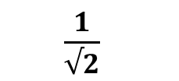


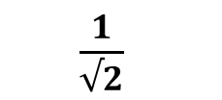




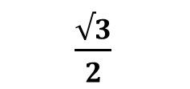

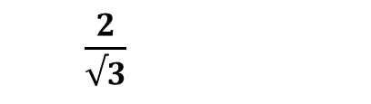

একনজরে আদর্শ কোণগুলোর অর্থাৎ $0^{0}$, ${30}^{0}$,${45}^{0}$,${60}^{0}$ ও ${90}^{0}$ কোণের ত্রিকোণমিতিক অনুপাত..
কোণ
$${ 0}^{0}$$
${ 30}^{0}$
${45}^{0}$
${60}^{0}$
${90}^{0}$
অনুপাত
$\frac{1}{2}$
$\frac{1}{√2}$
$\frac{√3}{2}$
$0$
$1$
sin
cos
$1$
$\frac{√3}{2}$
$\frac{1}{√2}$
$\frac{1}{2}$
$0$
tan
$0$
$\frac{1}{√3}$
$1$
$√3$
অসংজ্ঞায়িত
cot
$√3$
$1$
$\frac{1}{√3}$
$0$
অসংজ্ঞায়িত
sec
$1$
$\frac{2}{√3}$
$√2$
$2$
অসংজ্ঞায়িত
cosec
$√2$
$\frac{2}{√3}$
$1$
অসংজ্ঞায়িত
$2$

Slide 16



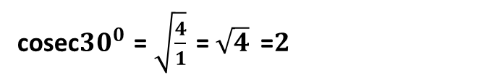








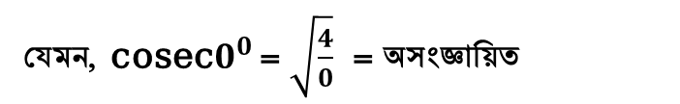























নির্ধারিত কয়েকটি কোণের অর্থাৎ $0^{0}$, ${30}^{0}$,${45}^{0}$,${60}^{0}$ ও ${90}^{0}$ কোণের ত্রিকোণমিতিক মানগুলো মনে রাখার সহজ উপায়ঃ
কোণ
$${ 0}^{0}$$
${ 30}^{0}$
${45}^{0}$
${60}^{0}$
${90}^{0}$
অনুপাত
$0$
$\frac{1}{2}$
$\frac{1}{√2}$
$\frac{√3}{2}$
$1$
sin
cos
$1$
$\frac{√3}{2}$
$\frac{1}{√2}$
$\frac{1}{2}$
$0$
tan
$0$
$\frac{1}{√3}$
$1$
$√3$
অসংজ্ঞায়িত
cot
অসংজ্ঞায়িত
$√3$
$1$
$\frac{1}{√3}$
$0$
sec
$1$
$\frac{2}{√3}$
$√2$
$2$
অসংজ্ঞায়িত
cosec
অসংজ্ঞায়িত
$2$
$√2$
$\frac{2}{√3}$
$1$
১. উপরের তালিকাটি ভালো করে লক্ষ করলে দেখবে, $0, 1, 2, 3,$ এবং $4$ সংখ্যাগুলোর প্রত্যেকটিকে $4$ দ্বারা ভাগ করে ভাগফলের বর্গমূল নিলে যথাক্রমে sin$0^{0}$, sin${30}^{0}$, sin${45}^{0}$, sin${60}^{0}$ এবং sin${90}^{0}$এর মান পাওয়া যায়।
যেমিন , sin$0^{0}$ = $\sqrt{\frac{0}{4}}$ = $\sqrt{0}$ = $0$
sin${30}^{0}$ = $\sqrt{\frac{1}{4}}$ = $\frac{1}{2}$
sin${45}^{0}$ = $\sqrt{\frac{2}{4}}$ = $\sqrt{\frac{1}{2}}$ = $\frac{1}{√2}$
sin${60}^{0}$ = $\sqrt{\frac{3}{4}}$ = $\frac{√3}{2}$
sin${90}^{0}$ = $\sqrt{\frac{4}{4}}$ = $\sqrt{1}$ = $1$
২. আবার sin$θ$ এর অনুপাতের মান গুলো ব্যস্তকরণ অর্থাৎ লবকে হর আর হরকে লবে পরিণত করলেই আমরা পেয়ে যাব cosec$θ$ এর অনুপাত গুলোর মান। যেমন,
যেমন, cosec$0^{0}$ = $\sqrt{\frac{4}{0}}$ = অসংজ্ঞায়িত
cosec${30}^{0}$ = $\sqrt{\frac{4}{1}}$ = $\sqrt{4}$ =$2$
cosec${45}^{0}$ = $\sqrt{\frac{4}{2}}$ = $\sqrt{2}$
cosec${60}^{0}$ = $\sqrt{\frac{4}{3}}$ = $\frac{2}{√3}$
cosec${90}^{0}$ = $\sqrt{\frac{4}{4}}$ = $1$

Slide 17


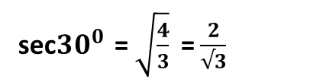





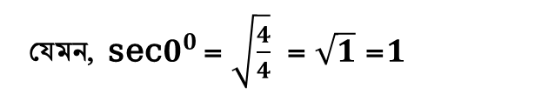











নির্ধারিত কয়েকটি কোণের অর্থাৎ $0^{0}$, ${30}^{0}$,${45}^{0}$,${60}^{0}$ ও ${90}^{0}$ কোণের ত্রিকোণমিতিক মানগুলো মনে রাখার সহজ উপায়ঃ
কোণ
$${ 0}^{0}$$
${ 30}^{0}$
${45}^{0}$
${60}^{0}$
${90}^{0}$
অনুপাত
$0$
$\frac{1}{2}$
$\frac{1}{√2}$
$\frac{√3}{2}$
$1$
sin
cos
$1$
$\frac{√3}{2}$
$\frac{1}{√2}$
$\frac{1}{2}$
$0$
tan
$0$
$\frac{1}{√3}$
$1$
$√3$
অসংজ্ঞায়িত
cot
অসংজ্ঞায়িত
$√3$
$1$
$\frac{1}{√3}$
$0$
sec
$1$
$\frac{2}{√3}$
$√2$
$2$
অসংজ্ঞায়িত
cosec
অসংজ্ঞায়িত
$2$
$√2$
$\frac{2}{√3}$
$1$
৩. আবার , $4, 3, 2, 1$ এবং $0$ সংখ্যাগুলোর প্রত্যেকটিকে $4$ দ্বারা ভাগ করে ভাগফলের বর্গমূল নিলে যথাক্রমে cos$0^{0}$, cos${30}^{0}$, cos${45}^{0}$, cos${60}^{0}$ এবং cos${90}^{0}$এর মান পাওয়া যায়।
যেমিন , cos$0^{0}$ = $\sqrt{\frac{4}{4}}$ = $1$
cos${30}^{0}$ = $\sqrt{\frac{3}{4}}$ = $\frac{√3}{2}$
cos${45}^{0}$ = $\sqrt{\frac{2}{4}}$ = $\sqrt{\frac{1}{2}}$ = $\frac{1}{√2}$
cos${60}^{0}$ = $\sqrt{\frac{1}{4}}$ = $\frac{1}{2}$
cos${90}^{0}$ = $\sqrt{\frac{0}{4}}$ = $\sqrt{0}$ = $0$
৪. আবার cos$θ$ এর অনুপাতের মান গুলো ব্যস্তকরণ অর্থাৎ লবকে হর আর হরকে লবে পরিণত করলেই আমরা পেয়ে যাব sec$θ$ এর অনুপাত গুলোর মান। যেমন,
যেমন, sec$0^{0}$ = $\sqrt{\frac{4}{4}}$ = $\sqrt{1}$ =$1$
sec${30}^{0}$ = $\sqrt{\frac{4}{3}}$ = $\frac{2}{√3}$
sec${45}^{0}$ = $\sqrt{\frac{4}{2}}$ = $\sqrt{2}$
sec${60}^{0}$ = $\sqrt{\frac{4}{1}}$ = $\sqrt{4}$ = $2$
sec${90}^{0}$ = $\sqrt{\frac{4}{0}}$ = অসংজ্ঞায়িত

Slide 18



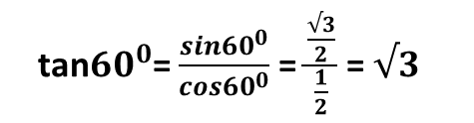



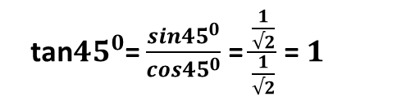

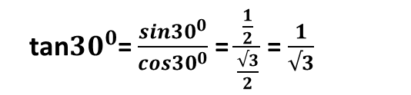
নির্ধারিত কয়েকটি কোণের অর্থাৎ $0^{0}$, ${30}^{0}$,${45}^{0}$,${60}^{0}$ ও ${90}^{0}$ কোণের ত্রিকোণমিতিক মানগুলো মনে রাখার সহজ উপায়ঃ
কোণ
$${ 0}^{0}$$
${ 30}^{0}$
${45}^{0}$
${60}^{0}$
${90}^{0}$
অনুপাত
$0$
$\frac{1}{2}$
$\frac{1}{√2}$
$\frac{√3}{2}$
$1$
sin
cos
$1$
$\frac{√3}{2}$
$\frac{1}{√2}$
$\frac{1}{2}$
$0$
tan
$0$
$\frac{1}{√3}$
$1$
$√3$
অসংজ্ঞায়িত
cot
অসংজ্ঞায়িত
$√3$
$1$
$\frac{1}{√3}$
$0$
sec
$1$
$\frac{2}{√3}$
$√2$
$2$
অসংজ্ঞায়িত
cosec
অসংজ্ঞায়িত
$2$
$√2$
$\frac{2}{√3}$
$1$
৫. আবার , sin$0^{0}$ , sin${30}^{0}$, sin${45}^{0}$, sin${60}^{0}$ এবং sin${90}^{0}$ এর মানগুলোকে যথাক্রমে cos$0^{0}$, cos${30}^{0}$, cos${45}^{0}$, cos${60}^{0}$ এবং cos${90}^{0}$এর মান গুলো দ্বারা ভাগকরলে tan$θ$ অনুপাত গুলোর মানপাওয়া যায়। যেমন,
tan$0^{0}$= $\frac{sin0^{0}}{cos0^{0}}$ = $\frac{0}{1}$ = $0$
tan${30}^{0}$= $\frac{sin{30}^{0}}{cos{30}^{0}}$ = $\frac{\frac{1}{2}}{\frac{√3}{2}}$ = $\frac{1}{√3}$
tan${45}^{0}$= $\frac{sin{45}^{0}}{cos{45}^{0}}$ = $\frac{\frac{1}{√2}}{\frac{1}{√2}}$ = $1$
tan${60}^{0}$= $\frac{sin{60}^{0}}{cos{60}^{0}}$ = $\frac{\frac{√3}{2}}{\frac{1}{2}}$ = $√3$
tan${90}^{0}$= $\frac{sin{90}^{0}}{cos90^{0}}$ = $\frac{1}{0}$ = অসংজ্ঞায়িত
৬. আবার tan$θ$ এর অনুপাতের মান গুলো ব্যস্তকরণ অর্থাৎ লবকে হর আর হরকে লবে পরিণত করলেই আমরা পেয়ে যাব cot$θ$ এর অনুপাত গুলোর মান। যেমন,
যেমন, cot$0^{0}$ = $\frac{1}{0}$ = অসংজ্ঞায়িত
cot${30}^{0}$ = $\frac{√3}{1}$ = $√3$
cot${45}^{0}$ = $\frac{1}{1}$ = $1$
cot${60}^{0}$ = $\frac{1}{√3}$
cot${90}^{0}$ = $\frac{0}{1}$ = $0$

Slide 19
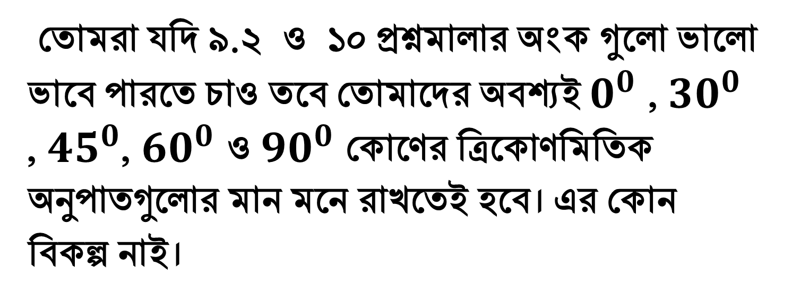
বিশেষ দ্রষ্টব্যঃ
তোমরা যদি ৯.২ ও ১০ প্রশ্নমালার অংক গুলো ভালো ভাবে পারতে চাও তবে তোমাদের অবশ্যই $0^{0}$ , ${30}^{0}$ , ${45}^{0}$, ${60}^{0}$ ও ${90}^{0}$ কোণের ত্রিকোণমিতিক অনুপাতগুলোর মান মনে রাখতেই হবে। এর কোন বিকল্প নাই।

Slide 20
দলীয় কাজঃ
১.বই-৮⦂ মান নির্ণয় করঃ $\frac{1−\cot^{2}{60}^{0}}{1+\cot^{2}{60}^{0}}$
২.বই-৯ ⦂ মান নির্ণয় করঃ tan${45}^{0}$.$\sin^{2}{60}^{0}$.tan${30}^{0}$.tan${60}^{0}$
৩.বই-২৭ ⦂ মান নির্ণয় করঃ ${3cot}^{2}{60}^{0}$ +$\frac{1}{4}$ ${cosec}^{2}{30}^{0}$ +${5sin}^{2}{45}^{0}−$ ${4cos}^{2}{60}^{0}$
৪.বই-১৩ ⦂ দেখাও যেঃ sin${60}^{0}$.cos${30}^{0}$ + cos${60}^{0}.sin{30}^{0}$ = sin${90}^{0}$
৫.বই-১৫ ⦂ দেখাও যেঃ sin$3A$ = cos$3A$ ; যদি A = ${15}^{0}$ হয়।
৬.বই-১৬ ⦂ দেখাও যেঃ sin$2A$ = $\frac{2tanA}{1+\tan^{2}A}$ ; যদি A = ${45}^{0}$ হয়।
৭.বই-১৭ ⦂ দেখাও যেঃ tan$2A$ = $\frac{2tanA}{1−\tan^{2}A}$ ; যদি A = ${30}^{0}$ হয়।
৮.বই-২২ ⦂ দেখাও যেঃ cos$3A$ = ${4cos}^{3}$A$−3cosA$ ; যদি A = ${30}^{0}$ হয়।

Slide 21
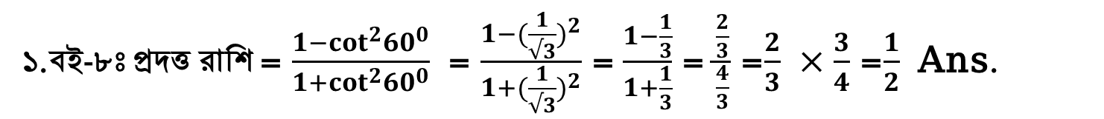
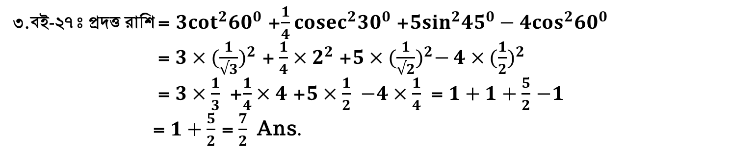
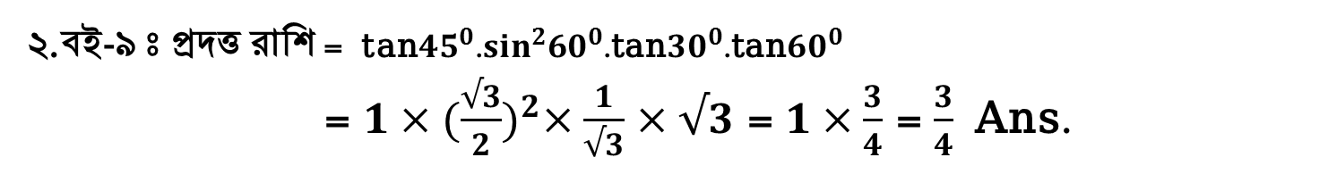
দলীয় কাজের সমাধানঃ
১.বই-৮⦂ মান নির্ণয় করঃ $\frac{1−\cot^{2}{60}^{0}}{1+\cot^{2}{60}^{0}}$
১.বই-৮⦂ প্রদত্ত রাশি = $\frac{1−\cot^{2}{60}^{0}}{1+\cot^{2}{60}^{0}}$ = $\frac{1−({\frac{1}{√3})}^{2}}{1+({\frac{1}{√3})}^{2}}$ = $\frac{1−\frac{1}{3}}{1+\frac{1}{3}}$ = $\frac{\frac{2}{3}}{\frac{4}{3}}$ =$\frac{2}{3}$ $×$ $\frac{3}{4}$ =$\frac{1}{2}$ Ans.
২.বই-৯ ⦂ মান নির্ণয় করঃ tan${45}^{0}$.$\sin^{2}{60}^{0}$.tan${30}^{0}$.tan${60}^{0}$
২.বই-৯ ⦂ প্রদত্ত রাশি = tan${45}^{0}$.$\sin^{2}{60}^{0}$.tan${30}^{0}$.tan${60}^{0}$
= $1×{(\frac{√3}{2})}^{2}×\frac{1}{√3}$ $×$ $√3$ = $1×\frac{3}{4}$ = $\frac{3}{4}$ Ans.
৩.বই-২৭ ⦂ মান নির্ণয় করঃ ${3cot}^{2}{60}^{0}$ +$\frac{1}{4}$ ${cosec}^{2}{30}^{0}$ +${5sin}^{2}{45}^{0}−$ ${4cos}^{2}{60}^{0}$
৩.বই-২৭ ⦂ প্রদত্ত রাশি = ${3cot}^{2}{60}^{0}$ +$\frac{1}{4}$ ${cosec}^{2}{30}^{0}$ +${5sin}^{2}{45}^{0}−$ ${4cos}^{2}{60}^{0}$
= $3×{(\frac{1}{√3})}^{2}$ + $\frac{1}{4}×2^{2}$ +$5×{(\frac{1}{√2})}^{2}−$ $4×{(\frac{1}{2})}^{2}$
= $3×\frac{1}{3}$ +$\frac{1}{4}$ $×4$ +$5×\frac{1}{2}$ $−4×\frac{1}{4}$ = $1+1+\frac{5}{2}$ $−1$
= $1+\frac{5}{2}$ = $\frac{7}{2}$ Ans.

Slide 22
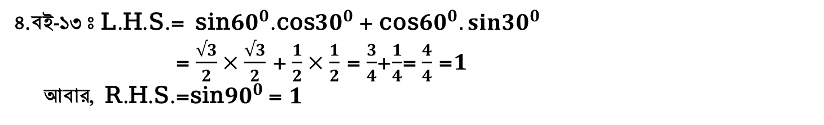
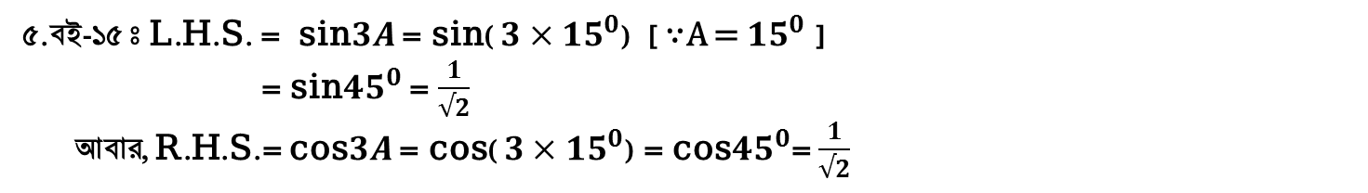
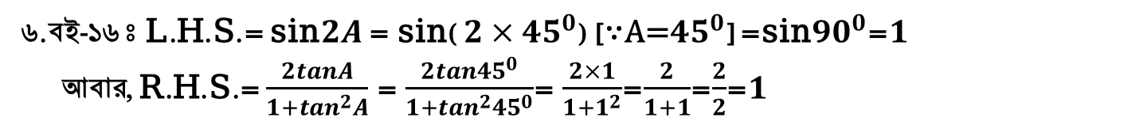
দলীয় কাজের সমাধানঃ
৪.বই-১৩ ⦂ দেখাও যেঃ sin${60}^{0}$.cos${30}^{0}$ + cos${60}^{0}.sin{30}^{0}$ = sin${90}^{0}$
৪.বই-১৩ ⦂ L.H.S.= sin${60}^{0}$.cos${30}^{0}$ + cos${60}^{0}.sin{30}^{0}$
= $\frac{√3}{2}×\frac{√3}{2}$ + $\frac{1}{2}×\frac{1}{2}$ = $\frac{3}{4}$+$\frac{1}{4}$= $\frac{4}{4}$ =$1$
আবার, R.H.S.=sin${90}^{0}$ = $1$
∴ sin${60}^{0}$.cos${30}^{0}$ + cos${60}^{0}.sin{30}^{0}$ = sin${90}^{0}$ (প্রমাণিত) ।
৫.বই-১৫ ⦂ দেখাও যেঃ sin$3A$ = cos$3A$ ; যদি A = ${15}^{0}$ হয়।
৫.বই-১৫ ⦂ L.H.S. = sin$3A$ = sin( $3×{15}^{0}$) [ ∵A = ${15}^{0}$ ]
= sin${45}^{0}$ = $\frac{1}{√2}$
আবার, R.H.S.= cos$3A$ = cos( $3×{15}^{0}$) = cos${45}^{0}$= $\frac{1}{√2}$
∴ sin$3A$ = cos$3A$ (প্রমাণিত)।
৬.বই-১৬ ⦂ দেখাও যেঃ sin$2A$ = $\frac{2tanA}{1+\tan^{2}A}$ ; যদি A = ${45}^{0}$ হয়।
৬.বই-১৬ ⦂ L.H.S.= sin$2A$ = sin( $2×{45}^{0}$) [∵A=${45}^{0}$] =sin${90}^{0}$=$1$
আবার, R.H.S.= $\frac{2tanA}{1+\tan^{2}A}$ = $\frac{2tan{45}^{0}}{1+\tan^{2}{45}^{0}}$= $\frac{2×1}{1+1^{2}}$=$\frac{2}{1+1}$=$\frac{2}{2}$=$1$
∴ sin$2A$ = $\frac{2tanA}{1+\tan^{2}A}$ ; (প্রমাণিত)।

Slide 23
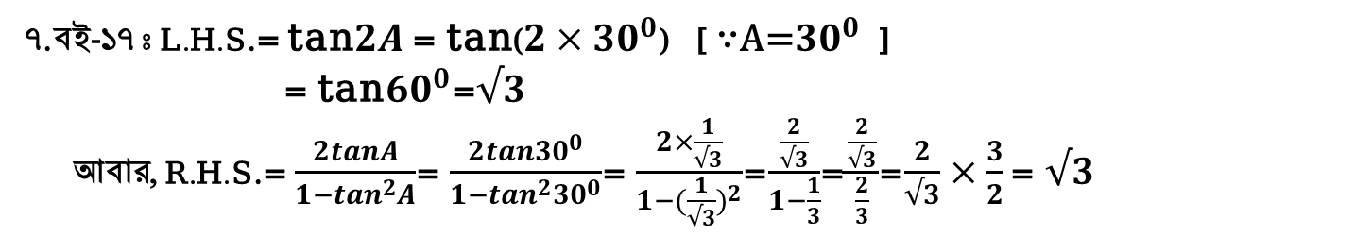
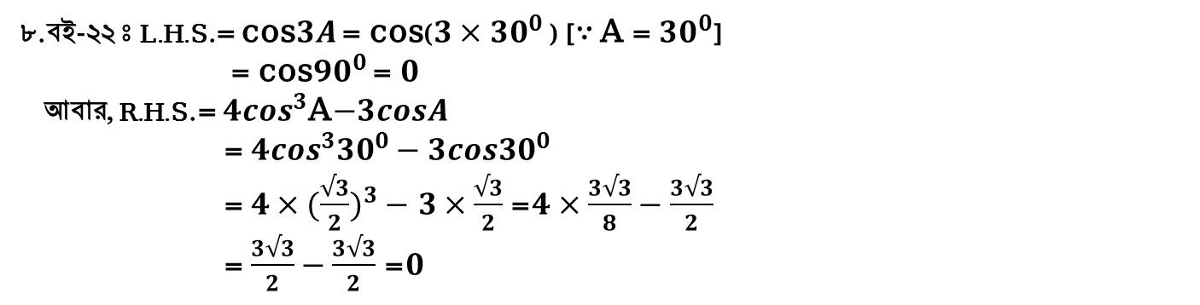
দলীয় কাজের সমাধানঃ
৭.বই-১৭ ⦂ দেখাও যেঃ tan$2A$ = $\frac{2tanA}{1−\tan^{2}A}$ ; যদি A = ${30}^{0}$ হয়।
৭.বই-১৭ ⦂ L.H.S.= tan$2A$ = tan($2×{30}^{0}$) [ ∵A=${30}^{0}$ ]
= tan${60}^{0}$=$√3$
আবার, R.H.S.= $\frac{2tanA}{1−\tan^{2}A}$= $\frac{2tan{30}^{0}}{1−\tan^{2}{30}^{0}}$= $\frac{2×\frac{1}{√3}}{1−{(\frac{1}{√3})}^{2}}$=$\frac{\frac{2}{√3}}{1−\frac{1}{3}}$=$\frac{\frac{2}{√3}}{\frac{2}{3}}$=$\frac{2}{√3}×\frac{3}{2}$ = $√3$
∴ tan$2A$ = $\frac{2tanA}{1−\tan^{2}A}$ ; (প্রমাণিত)।
৮.বই-২২ ⦂ দেখাও যেঃ cos$3A$ = ${4cos}^{3}$A$−3cosA$ ; যদি A = ${30}^{0}$হয়।
৮.বই-২২ ⦂ L.H.S.= cos$3A$ = cos($3×{30}^{0}$ ) [∵ A = ${30}^{0}$]
= cos${90}^{0}$ = $0$
আবার, R.H.S.= ${4cos}^{3}$A$−3cosA$
= ${4cos}^{3}{30}^{0}−3cos{30}^{0}$
= $4×({\frac{√3}{2})}^{3}−$ $3×\frac{√3}{2}$ =$4×\frac{3√3}{8}−\frac{3√3}{2}$
= $\frac{3√3}{2}−\frac{3√3}{2}$ =$0$
∴ cos$3A$ = ${4cos}^{3}$A$−3cosA$ ; (প্রমাণিত) ।

Slide 24
জোড়ায় কাজঃ
১.বই-২০ ⦂ সমাধান করঃ $\frac{cosA−sinA}{cosA+sinA}$ = $\frac{\sqrt{3}−1}{\sqrt{3}+1}$
২.বই-২৩ ⦂ সমাধান করঃ sin$θ+cosθ=1$ , যখন $0^{0}$ $≤$ $θ$ $≤ {90}^{0}$
৩.বই-২৪ ⦂ সমাধান করঃ $\cos^{2}θ −\sin^{2}θ=2−5cosθ$ ; যখন $θ$ সূক্ষ্মকোণ ।
৪.বই-২৫ ⦂ সমাধান করঃ ${ 2sin}^{2}θ+3cosθ−3=0$ ; যখন $θ$ সূক্ষ্মকোণ ।
৫.বই-২৬ ⦂ সমাধান করঃ ; $\tan^{2}θ$ $−$ ( $1+√3)tanθ$ +$√3$ = $0$ ; যখন $θ$ সূক্ষ্মকোণ ।
৬.বই-১৮⦂ যদি $2$cos(A+B) = $1$ = $2$sin(A $−$ B) এবং A ও B সূক্ষ্মকোণ হয় , তবে দেখাও যে, A = ${45}^{0}$ এবং B = ${15}^{0}$ .
৭.বই-১৯⦂ যদি cos(A$−$B) = $1$ , $2$sin(A $+$ B) =$√3$ এবং A ও B সূক্ষ্মকোণ হয় , তবে , A এবং B এর মান নির্ণয় কর।
৮.বই-২১⦂ যদি cot(A$+$B) = $1$ , $cot$(A $−$ B) =$√3$ এবং A ও B সূক্ষ্মকোণ হয় , তবে , A এবং B এর মান নির্ণয় কর।

Slide 25
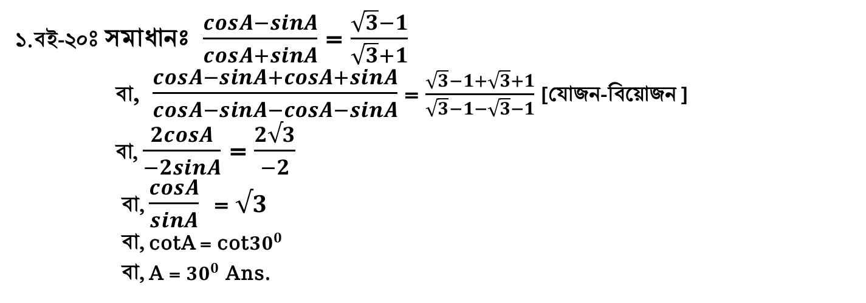


জোড়ায় কাজের সমাধানঃ
১.বই-২০ ⦂ সমাধান করঃ $\frac{cosA−sinA}{cosA+sinA}$ = $\frac{\sqrt{3}−1}{\sqrt{3}+1}$
১.বই-২০⦂ সমাধানঃ $\frac{cosA−sinA}{cosA+sinA}$ = $\frac{\sqrt{3}−1}{\sqrt{3}+1}$
বা, $\frac{cosA−sinA+cosA+sinA}{cosA−sinA−cosA−sinA}$ = $\frac{\sqrt{3}−1+\sqrt{3}+1}{\sqrt{3}−1−\sqrt{3}−1}$ [যোজন-বিয়োজন ]
বা, $\frac{2cosA}{−2sinA}$ = $\frac{2√3}{−2}$
বা, $\frac{cosA}{sinA}$ = $√3$
বা, cotA = cot${30}^{0}$
বা, A = ${30}^{0}$ Ans.
২.বই-২৩ ⦂ সমাধান করঃ sin$θ+cosθ=1$ , যখন $0^{0}$ $≤$ $θ$ $≤ {90}^{0}$
২.বই-২৩ ⦂ সমাধানঃ sin$θ+cosθ=1$
বা, ${(sinθ+cosθ)}^{2}$=$1^{2}$ [ বর্গ করে ]
বা, $\sin^{2}θ+\cos^{2}θ+2sinθcosθ$=$1$
বা, $1+2sinθcosθ=1$
বা, $2sinθcosθ=1−1$
বা, $2sinθcosθ=0$
বা, $sinθcosθ=0$
হয়, $sinθ=0$ অথবা $cosθ=0$
বা, $sinθ=sin0^{0}$ অথবা $cosθ=cos{90}^{0}$
বা, $θ=0^{0}$ অথবা $θ={90}^{0}$ ; Ans.

Slide 26

জোড়ায় কাজের সমাধানঃ
৩.বই-২৪ ⦂ সমাধান করঃ $\cos^{2}θ −\sin^{2}θ=2−5cosθ$ ; যখন $θ$ সূক্ষ্মকোণ ।
৩.বই-২৪ ⦂ সমাধানঃ $\cos^{2}θ −\sin^{2}θ=2−5cosθ$
বা, $\cos^{2θ}−( 1−\cos^{2}θ$) $−2+5cos=0$
বা, $\cos^{2}θ−1+\cos^{2}θ−2+5cosθ=0$
বা, ${2cos}^{2}θ+5cosθ−3=0$
বা, ${2cos}^{2}θ+6cosθ−cosθ−3=0$
বা, $2cosθ\left(cosθ+3\right)−1\left(cosθ+3\right)=0$
বা, $\left(cosθ+3\right)\left(2cosθ−1\right)=0$
হয় $cosθ+3=0$ অথবা $2cosθ−1=0$
বা, $cosθ=−3$ অথবা $cosθ=\frac{1}{2}$
কিন্তু, $cosθ≠−3$ [কারণ $−1≤cosθ≤1$]
∴ $cosθ=\frac{1}{2}$
বা, $cosθ=cos{60}^{0}$
বা, $θ={60}^{0}$ ; Ans.

Slide 27

জোড়ায় কাজের সমাধানঃ
৪.বই-২৫ ⦂ সমাধান করঃ ${ 2sin}^{2}θ+3cosθ−3=0$ ; যখন $θ$ সূক্ষ্মকোণ ।
৪.বই-২৫ ⦂ সমাধানঃ ${ 2sin}^{2}θ+3cosθ−3=0$
বা, $2(1−\cos^{2}θ$) $+3cosθ−3=0$
বা, $2−2\cos^{2}θ+3cosθ−3=0$
বা,$−{2cos}^{2}θ+3cosθ−1=0$
বা, ${2cos}^{2}−3cosθ+1=0$
বা, ${2cos}^{2}θ−2cosθ−cosθ+1=0$
বা, $2cosθ\left(cosθ−1\right)−1\left(cosθ−1\right)=0$
বা, $\left(cosθ−1\right)\left(2cosθ−1\right)=0$
হয়, $cosθ−1=0$ অথবা $2cosθ−1=0$
বা, $cosθ=1$ অথবা $cosθ=\frac{1}{2}$
বা, $cosθ=cos0^{0}$ অথবা $cosθ=cos{60}^{0}$
বা, $θ=0^{0}$ অথবা $θ={60}^{0}$
এখানে, $θ≠0^{0}$ [ কারণ , $θ$ সূক্ষ্মকোণ ]
∴ $θ$= ${60}^{0}$ ; Ans.

Slide 28


জোড়ায় কাজের সমাধানঃ
৫.বই-২৬ ⦂ সমাধান করঃ ; $\tan^{2}θ$ $−$ ( $1+√3)tanθ$ +$√3$ = $0$ ; যখন $θ$ সূক্ষ্মকোণ ।
৫.বই-২৬ ⦂ সমাধানঃ $\tan^{2}θ$ $−$ ( $1+√3)tanθ$ +$√3$ = $0$
বা, $\tan^{2}θ−tanθ−\sqrt{3}tanθ+\sqrt{3}=0$
বা, $tanθ\left(tanθ−1\right)−\sqrt{3}(tanθ−1)=0$
বা, $\left(tanθ−1\right)\left(tanθ−\sqrt{3}\right)=0$
হয় $tanθ−1=0$ অথবা $tanθ−\sqrt{3}=0$
বা, $tanθ=1$ অথবা $tanθ=√3$
বা, $tanθ=tan{45}^{0}$ অথবা $tanθ=tan{60}^{0}$
বা, $θ={45}^{0}$ অথবা $θ={60}^{0}$ ; Ans.

Slide 29

জোড়ায় কাজের সমাধানঃ
৬.বই-১৮⦂ যদি $2$cos(A+B) = $1$ = $2$sin(A $−$ B) এবং A ও B সূক্ষ্মকোণ হয় , তবে দেখাও যে, A = ${45}^{0}$ এবং B = ${15}^{0}$ .
৬.বই-১৮⦂ সমাধানঃ দেওয়া আছে, $2$cos(A+B) = $1$
বা, $cos\left(A+B\right)=\frac{1}{2}$
বা, $cos\left(A+B\right)=cos{60}^{0}$
বা, A+B=${60}^{0}$ ……….. $(1)$
এবং, $2sin\left(A−B\right)=1$
বা, $sin\left(A−B\right)=\frac{1}{2}$
বা, $sin\left(A−B\right)=sin{30}^{0}$
বা, A-B=${30}^{0}$ …………….. ($2)$
($1)$ ও $(2)$ যোগকরে পাই, $2A={90}^{0}$
বা, A=${45}^{0}$
($1)$ হতে ($2)$ বিয়োগ করে পাই, $2B={30}^{0}$
বা, B=${15}^{0}$
∴A = ${45}^{0}$
এবং B = ${15}^{0}$ ; (প্রমাণিত)।

Slide 30

জোড়ায় কাজের সমাধানঃ
৭.বই-১৯⦂ যদি cos(A$−$B) = $1$ , $2$sin(A $+$ B) =$√3$ এবং A ও B সূক্ষ্মকোণ হয় , তবে , A এবং B এর মান নির্ণয় কর।
৭.বই-১৯⦂ সমাধানঃ দেওয়া আছে, cos(A$−$B) = $1$
বা, $cos\left(A−B\right)=cos0^{0}$
বা, A$−$B=$0^{0}$ ……….. $(1)$
এবং, $2sin\left(A+B\right)=√3$
বা, $sin\left(A+B\right)=\frac{√3}{2}$
বা, $sin\left(A+B\right)=sin{60}^{0}$
বা, A+B=${60}^{0}$ …………….. ($2)$
($1)$ ও $(2)$ যোগকরে পাই, $2A={60}^{0}$
বা, A=${30}^{0}$
($2)$ হতে ($1)$ বিয়োগ করে পাই, $2B={60}^{0}$
বা, B=${30}^{0}$
∴A = ${30}^{0}$
এবং B = ${30}^{0}$ ; Ans.

Slide 31

জোড়ায় কাজের সমাধানঃ
৮.বই-২১⦂ যদি cot(A$+$B) = $1$ , $cot$(A $−$ B) =$√3$ এবং A ও B সূক্ষ্মকোণ হয় , তবে , A এবং B এর মান নির্ণয় কর।
৮.বই-২১⦂ সমাধানঃ দেওয়া আছে, cot(A$+$B) = $1$
বা, $cot\left(A+B\right)=cot{45}^{0}$
বা, A$+$B=${45}^{0}$ ……….. $(1)$
এবং, cot$\left(A−B\right)=√3$
বা, $cot\left(A−B\right)=cot{30}^{0}$
বা, A$−$B=${30}^{0}$ …………….. ($2)$
($1)$ ও $(2)$ যোগকরে পাই, $2A={75}^{0}$
বা, A=${37.5}^{0}$
($1)$ হতে ($2)$ বিয়োগ করে পাই, $2B={15}^{0}$
বা, B=${7.5}^{0}$
∴A = ${37.5}^{0}$
এবং B = ${7.5}^{0}$ ; Ans.

Slide 32




একক কাজঃ
১.বই-২৮⦂ △ABC এর ∠B= ${90}^{0}$ , AB= $5$ সে.মি., BC= $12$ সে.মি.।
(ক). AC এর দৈর্ঘ্য নির্ণয় কর।
(খ). ∠C = $θ$ হলে sin$θ$ +cos$θ$ এর মান নির্ণয় কর।
(গ). দেখাও যে, $\sec^{2}θ$ + ${cosec}^{2}θ$ = $\sec^{2}θ.{cosec}^{2}θ$
২.বই-২৯ ⦂ প্রদত্ত চিত্রের আলোকে
A
(ক). AC এর পরমাণ কত?
$x+y$
$$1$$
(খ). tanA+tanC এর মান নির্ণয় কর।
(গ) . Xও y এর মান নির্ণয় কর।
$x−y$
C
B
$$√3$$
৩.বই-৩০ ⦂ sin$θ$ =p, cos$θ$ =q, tan$θ$ =r, যেখানে $θ$ সূক্ষ্মকোণ।
(ক). r= $\sqrt{3^{−1}}$ হলে $θ$ এর মান নির্ণয় কর।
(খ). p+q= $√2$ হলে প্রমাণ করযে, $θ$ = ${45}^{0}$
(গ). ${7p}^{2}$+${3q}^{2}$= $4$ হলে দেখাও যে, tan$θ$ = $\frac{1}{√3}$

Slide 33










একক কাজের সমাধানঃ
১.বই-২৮⦂ △ABC এর ∠B= ${90}^{0}$ , AB= $5$ সে.মি., BC= $12$ সে.মি.।
(ক). AC এর দৈর্ঘ্য নির্ণয় কর।
(খ). ∠C = $θ$ হলে sin$θ$ +cos$θ$ এর মান নির্ণয় কর।
(গ). দেখাও যে, $\sec^{2}θ$ + ${cosec}^{2}θ$ = $\sec^{2}θ.{cosec}^{2}θ$
১(ক)⦂সমাধানঃ দেওয়া আছে, AB=$5$ সে.মি., BC=$12$ সে.মি.
A
∴AC=$\sqrt{{AB}^{2}+{BC}^{2}}$ =$\sqrt{5^{2}+{12}^{2}}$ =$\sqrt{25+144}$
=$\sqrt{169}$= $13$ সে.মি. Ans.
$5$ সে.মি.
$13$সে.মি.
$${90}^{0}$$
$$θ$$
(খ). দেওয়া আছে, ∠C=$θ$
(ক) হতে পাই, AC=$13$ সে.মি.
B
C
$12$ সে.মি.
∴ $sinθ=\frac{AB}{AC}$= $\frac{5}{13}$ , এবং $cosθ=\frac{BC}{AC}$ =$\frac{12}{13}$
∴$sinθ+cosθ=\frac{5}{13}+\frac{12}{13}=\frac{5+12}{13}=\frac{17}{13}$ Ans.
(গ).
L.H.S.= $\sec^{2}θ$ + ${cosec}^{2}$
= $\frac{1}{\cos^{2}θ}$+$\frac{1}{\sin^{2}θ}$= $\frac{\sin^{2}θ+\cos^{2}θ}{\cos^{2}θ\sin^{2}θ}$ = $\frac{1}{\cos^{2}θ\sin^{2}θ}$
= $\frac{1}{\cos^{2}θ}×\frac{1}{\sin^{2}θ}.$
= $\sec^{2}θ.{cosec}^{2}θ$=R.H.S.
∴ $\sec^{2}θ$ + ${cosec}^{2}θ$ = $\sec^{2}θ.{cosec}^{2}θ$ ; (প্রমাণিত)।

Slide 34












একক কাজের সমাধানঃ
A
২.বই-২৯ ⦂ প্রদত্ত চিত্রের আলোকে
$x+y$
$$2$$
(ক). AC এর পরমাণ কত?
$$1$$
(খ). tanA+tanC এর মান নির্ণয় কর।
$x−y$
C
(গ) . $x$ও $y$ এর মান নির্ণয় কর।
B
$$√3$$
২(ক)⦂সমাধানঃ দেওয়া আছে, AB=$1$, BC=$√3$
∴AC=$\sqrt{{AB}^{2}+{BC}^{2}}$ =$\sqrt{1^{2}+{(\sqrt{3})}^{2}}$ =$\sqrt{1+3}$ =$\sqrt{4 }$= $2$ . Ans.
(খ). দেওয়া আছে, $AB=1, এবং BC=\sqrt{3}$
(ক) হতে পাই, $AC=2$
এখন, ($1)ও \left(2\right)$ যোগ করে পাই,
$2x={90}^{0}$
বা, $x={45}^{0}$
আবার, ($1) হতে \left(2\right) বিয়োগ করে পাই,$
$2y={30}^{0}$
বা, $y={15}^{0}$
Ans. $x={45}^{0}$ , $y={15}^{0}$
∴$tanA=\frac{\sqrt{3}}{1}$ =$\sqrt{3}$ এবং $tanC=\frac{1}{\sqrt{3}}$
$∴tanA+tanC=\sqrt{3}$ +$\frac{1}{\sqrt{3}}$ =$\frac{3+1}{\sqrt{3}}$ = $\frac{4}{\sqrt{3}}$ Ans.
(গ). (খ) হতে বা চিত্র হতে পাই,
$tanA=\sqrt{3}$
বা, $tan\left(x+y\right)=tan{60}^{0}$
বা, $x+y={60}^{0}$ ………… ($1)$
এবং $tanC=\frac{1}{\sqrt{3}}$
বা, $tan\left(x−y\right)=tan{30}^{0}$
বা, $x−y={30}^{0}$ …………….. ($2)$

Slide 35






একক কাজের সমাধানঃ
বা, $cosθ=\frac{1}{\sqrt{2}}$
বা, $cosθ=cos{45}^{0}$
বা, $θ={45}^{0}$; প্রমাণিত।
৩.বই-৩০ ⦂ sin$θ$ =p, cos$θ$ =q, tan$θ$ =r, যেখানে $θ$ সূক্ষ্মকোণ।
(ক). r= $\sqrt{3^{−1}}$ হলে $θ$ এর মান নির্ণয় কর।
(খ). p+q= $√2$ হলে প্রমাণ করযে, $θ$ = ${45}^{0}$
(গ). দেওয়া আছে,
${7p}^{2}+{3q}^{2}=4$
বা, ${7(sinθ)}^{2}+{3(cosθ)}^{2}=4$ [∵$p=sinθ,q=cosθ]$
বা, ${7sin}^{2}θ+{3cos}^{2}θ−4=0$
বা, ${7sin}^{2}θ+{3(1−sin}^{2}θ)−4=0$
বা, ${7sin}^{2}θ+3−{3sin}^{2}θ−4=0$
বা, ${4sin}^{2}θ−1=0$
বা, ${4sin}^{2}θ=1$
বা, $\sin^{2}θ=\frac{1}{4}$
বা, $\frac{1}{{cosec}^{2}θ}$=$\frac{1}{4}$
বা, ${cosec}^{2}θ=4$
বা, $1+\cot^{2}θ=4$
বা, $\cot^{2}θ=4−1$
বা, $\frac{1}{\tan^{2}θ}=3$
বা, $\tan^{2}θ=\frac{1}{3}$
বা, $tanθ=\frac{1}{\sqrt{3}}$ ; প্রমাণিত।
(গ). ${7p}^{2}$+${3q}^{2}$= $4$ হলে দেখাও যে, tan$θ$ = $\frac{1}{√3}$
(ক). সমাধানঃ
দেওয়া আছে, $tanθ=r$
বা, $tanθ=\sqrt{3^{−1}}$ [∵r=$\sqrt{3^{−1}}$ ]
বা, $tanθ=\sqrt{\frac{1}{3}}$ =$\frac{1}{\sqrt{3}}$ =$tan{30}^{0}$
বা, $θ={30}^{0}$ ; Ans.
(খ). দেওয়া আছে,
$p+q=\sqrt{2}$
বা, $sinθ+cosθ=\sqrt{2}$ [∵$p=sinθ,q=cosθ]$
বা, $sinθ=\sqrt{2}−cosθ$
বা, $\sin^{2}θ=2−2\sqrt{2}cosθ+\cos^{2}θ$ [বর্গ করে]
বা,$1−\cos^{2}θ−2+2\sqrt{2}cosθ−\cos^{2}θ=0$
বা, ${−2cos}^{2}θ+2\sqrt{2}cosθ−1=0$
বা, ${2cos}^{2}θ−2\sqrt{2}cosθ+1=0$
বা, ${(\sqrt{2}cosθ−1)}^{2}=0$
বা, $\sqrt{2}cosθ−1=0$
বা, $\sqrt{2}cosθ=1$

Slide 36


মূল্যায়নঃ
১. আদর্শ কোণ কয়টি ও কি কি?
২. $sinθ$ অনুপাতের মান ৫টি কি ভাবে জ্যামিতিক উপায় ছাড়া বের করা যায়?
৩. $cos{30}^{0}$ অনুপাতের মান $sin$ কত ডিগ্রী অনুপাতের মানের সমান?
৪. $cosec{60}^{0}$ অনুপাতের মান কত?
৫. $sec{45}^{0}$ এর মান কত?
৬. $tan{90}^{0}$ এর মান কত?
৭. $cotθ$ অনুপাতের মানগুলো ব্যস্তকরন করলে কোন অনুপাতের মানগুলো পাওয়া যায়?

Slide 37
বাড়ীর কাজঃ
তোমরা নিম্নলিখিত অংকগুলো বাড়ী থেকে করে আনবে।
১.বই-১০⦂মান নির্ণয় করঃ $\frac{1−\cos^{2}{60}^{0}}{1+\cos^{2}{60}^{0}}+\sec^{2}{60}^{0}$
২.বই-১১⦂মান নির্ণয় করঃ ${cos45}^{0}.\cot^{2}{60}^{0}.{cosec}^{2}{30}^{0}$
৩.বই-১২⦂প্রমাণ করঃ $\cos^{2}{30}^{0}−\sin^{2}{30}^{0}={cos60}^{0}$
৪.বই-১৪⦂প্রমাণ করঃ ${cos60}^{0}.{cos30}^{0}+{sin60}^{0}.{sin30}^{0}={cos30}^{0}$

Slide 38
তোমাদের সকলকে ধন্যবাদ

